Slide 1
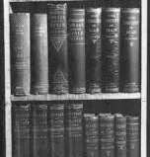
Vyhľadanie bibliografických zdrojov pre spoznanie súčasného stavu skúmanej témy
prof. MUDr. Martin Rusnák, CSc

Slide 2
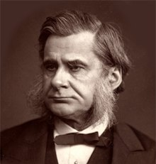
Thomas Henry Huxley 1825 - 95
Veda a literatúra nie sú dve veci, ale sú dve strany jednej
Bol anglický biológ, pedagóg a zástanca agnosticizmu (toto slovo vymyslel on).
Huxleyho silná verejná podpora evolučného naturalizmu Charlesa Darwina mu vyniesla prezývku „Darwinov buldog“, zatiaľ čo jeho organizačné úsilie, verejné prednášky a písanie pomohli pozdvihnúť miesto vedy v modernej spoločnosti.
Jeho vzťah k vede a literatúre je významným príspevkom pre vedecké poznanie a preto sme zvolili jeho obdivné vyjadrenie k obom.
Notes:
Agnosticizmus (z gr. a- = ne-, gnosis = poznanie) je filozofický názor, stanovisko, podľa ktorého nie je možné poznať podstatu vecí alebo sveta. Ide predovšetkým o metafyzické tvrdenia o živote alebo o existencii Boha, bohov či samotnej podstaty sveta. Poznanie sa obmedzuje iba na skúsenosť, na javy a podobne.

Slide 3
Štruktúra
Účel prehľadu literatúry
Od otázky k vyhľadaniu literatúry
MeSH
Operátory pre spresnenie vyhľadávania
Databázy literárnych zdrojov
Postup pri prehľadávaní
Plné texty
Zhrnutie
Referencie

Slide 4
Prečo je potrebný prehľad literatúry na danú tému
Dobrý prehľad pomôže pri nájdení už jestvujúcich znalostí, čím prispeje k presnejšej formulácii otázky, cieľov a zámerov výskumu.
Umožní hlbšie spoznanie súčasného stavu, teóriám, konceptom a zisteniam v študovanej oblasti.
Upozorní na medzery vo výskume alebo oblasti, ktoré si vyžadujú ďalšie skúmanie. Teda umožní sa vyhnúť duplicite a poskytne základ koncepčnej tvorbe otázky a hypotéz.

Slide 5
Prečo je potrebný prehľad literatúry na danú tému
V nasledujúcom procese tvorby metodológie a upresnenia prístupu poukáže na predchádzajúce štúdie a ich skúsenosti s zberom a spracovaním údajov. Popri tom identifikuje zdroje, ktoré boli použité v predchádzajúcich štúdiách. Okrem toho poukážu na existujúce súbory údajov alebo predchádzajúce štúdie, ktoré môžu byť použité pre vlastný výskum.
Súbor získaných poznatkov môže podnietiť nové výskumné nápady a inšpirovať k formulácii inovatívnych výskumných otázok, ktoré riešia identifikované medzery.
Prehľady literatúry stimulujú kritické myslenie a kreativitu vo výskumnom procese.

Slide 6
Typy zdrojov
Zdroje
primárne
sekundárnei a
terciárne.

Slide 7

Transformácia výskumnej otázky na prístup k vyhľadávaniu

Slide 8
Prístup k vyhľadaniu relevantných literárnych zdrojov
Určený formuláciou výskumnej otázky.
Zvyčajne nerobíme jeden jediný prehľad, ale viacero.
Podľa ich výsledkov upravujeme pôvodne uvažovanú otázku i ciele a zámery výskumu.
Samotné znenie otázky určuje ako úspešné bude vyhľadávanie.
Pokiaľ je formulovaná všeobecne, potom prinesie príliš veľa zdrojov, z ktorých je obťažné si vybrať relevantné.

Slide 9
Kroky pre získanie dôkladného prehľadu literatúry (podľa Aveyard, 2023)
Krok | Vysvetlenie
Analýza výskumnej otázky | Predpokladá dôkladné oboznámenie sa s výskumnou otázkou a uistenie sa o porozumení jej obsahu a účelu.
Identifikácia kľúčových pojmov | Ktoré kľúčové pojmy súvisia s výskumnou otázkou. Sú to termíny, ktoré sú kľúčové pre výskum a ktoré sa budú vyhľadávať pomocou vyhľadávača.
Vytvorenie frázy pre vyhľadávanie | Vyhľadávacia fráza sa vytvorí na základe kľúčových pojmov. Môžu sa použiť logické operátory (AND, OR, NOT) a zátvorky na presnejšie formulovanie vyhľadávania.
Výber vhodného nástroja pre vyhľadávanie | Existuje niekoľko populárnych vyhľadávacích nástrojov, ako je PubMed, Google Scholar, Scopus alebo Web of Science.
Vyhľadávanie a úprava | Prehľad dostupnej literatúry pomocou vybraného nástroja na základe vyhľadávacej frázy. Pre získanie relevantných výsledkov je vhodné upraviť frázu kombináciou kľúčových slov, opakovať vyhľadávanie pokiaľ sa nedosiahne očakávaný výsledok.
Zhodnotenie a výber zdrojov | Výber zdrojov sa triedi podľa ich relevancie a kvality. Kvalitu ponúkajú články v renomovaných časopisoch, recenzované štúdie a práce, ktoré sú najviac relevantné pre výskumnú otázku.

Slide 10
PICOT schéma
Schéma | Položky
PICOT kvantitatívna | ﻿Population - populácia Intervention – intervencia, zásah Comparison - porovnanie Outcome - výsledok Time (not always included) – čas (nie vždy sa používa)
PICOT kvalitatívna | ﻿Population - populácia Issue – problém, otázka Context – súvislosť, kontext Outcome - výsledok Time (not always included) – čas (nie vždy sa používa)

Slide 11
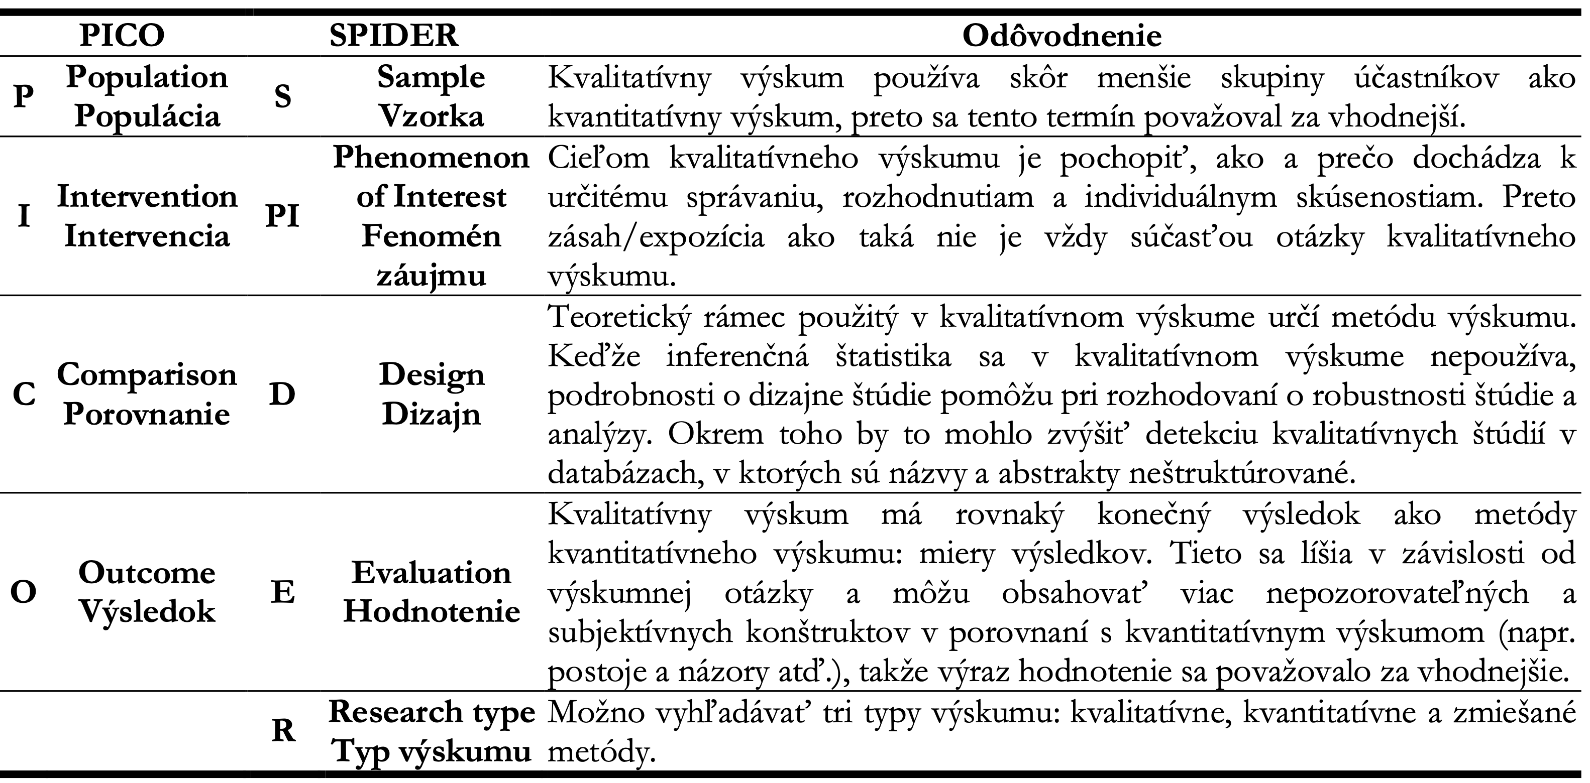
PICO versus SPIDER

Slide 12

Slovník kľúčových slov MeSH

Slide 13
Špecializované slovníky kľúčových slov
National Library of Medicine - Národná knižnica medicíny v USA s názvom Thesaurus Medical Subject Headings (MeSH®).
Používa sa na indexovanie, katalogizáciu a vyhľadávanie biomedicínskych a zdravotných informácií a dokumentov.
Zahŕňa deskriptory predmetov, ktoré sa objavujú v databázach MEDLINE®/PubMed® a iných NLM databázach.
Poskytuje konzistentný spôsob, ako nájsť obsah s odlišnou terminológiou, ale rovnakými konceptmi.
Organizuje deskriptory v hierarchickej štruktúre, takže široké vyhľadávanie nájde články užšie indexované.
Slovník MeSH je neustále aktualizovaný špecialistami v rôznych oblastiach.

Slide 14
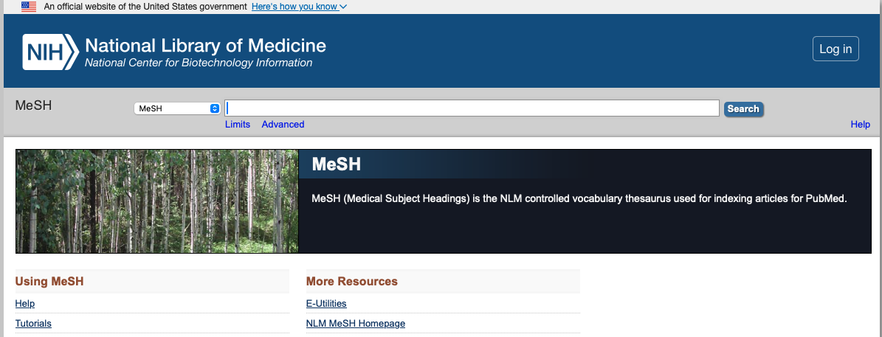
https://www.ncbi.nlm.nih.gov/mesh/

Slide 15
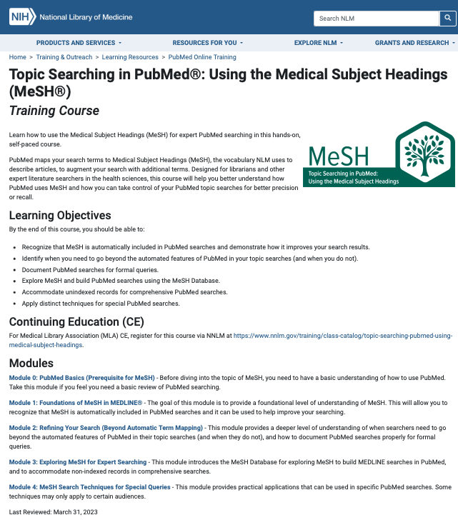

Slide 16
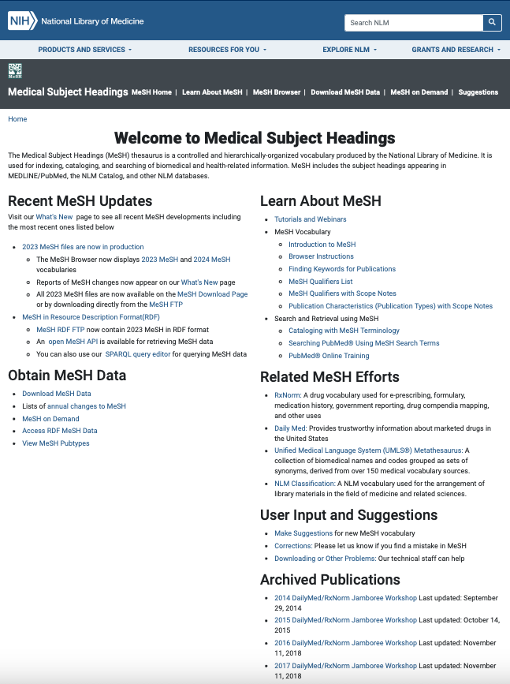
https://www.nlm.nih.gov/mesh/meshhome.html

Slide 17
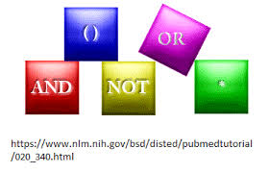
Tipy na efektívne vyhľadávanie: Operátory pre spresnenie vyhľadávania

Slide 18
Operátory
Operátor, znak | Funkcia
AND (a) | Vloženie medzi dve alebo viaceré kľúčové slová vedie vyhľadávací nástroj k nájdeniu článkov, ktoré obsahujú všetky tieto kľúčové slová. Tým sa zúžia výsledky vyhľadávania a zaistí sa, že články budú relevantné pre všetky zadané výrazy. Príklad: kliešťová encefalitída AND lymská borelióza nájdu články v ktorých sa vyskytujú obe kľúčové slová. Jedno nestačí.
OR (alebo) | Rozširuje výsledky vyhľadávania načítaním článkov, ktoré obsahujú ktorékoľvek zo zadaných kľúčových slov. Je to užitočné, keď existuje viacero výrazov, ktoré sú synonymné alebo súvisiace s témou záujmu. Príklad: kliešťová encefalitída OR lymská borelióza nájdu články v ktorých sa vyskytuje jedno z kľúčových slov.
﻿NOT (nie) | Vylučuje konkrétne kľúčové slová z výsledkov vyhľadávania. Pomáha vylúčiť irelevantné články, ktoré môžu mať určité výrazy spoločné s vyhľadávacím dopytom, ale nie sú relevantné pre štúdiu. Príklad: kliešťová encefalitída NOT lymská borelióza vylúči články s výskytom slov lymská borelióza
* (zástupný znak) | Predstavuje akúkoľvek kombináciu znakov. Môže sa použiť na načítanie článkov s variáciami kľúčového slova. Príklad: encefalit* nájde slová ako encefalitída, encefalitis, atď.
„“ (úvodzovky) | Umiestnenie kľúčových slov do úvodzoviek zaisťuje, že vyhľadávací nástroj načíta články obsahujúce presnú frázu a nie jednotlivé slová. Príklad: „EKG monitor“ nájde články s výskytom tohto textu

Slide 19
Zdroje - databázy

Slide 20
Slovenská lekárska knižnica
Bibliographia medica Slovaca (BMS),
Citačná báza (CiBaMed)
Medical Subject Headings (MeSH-SK)

Slide 21
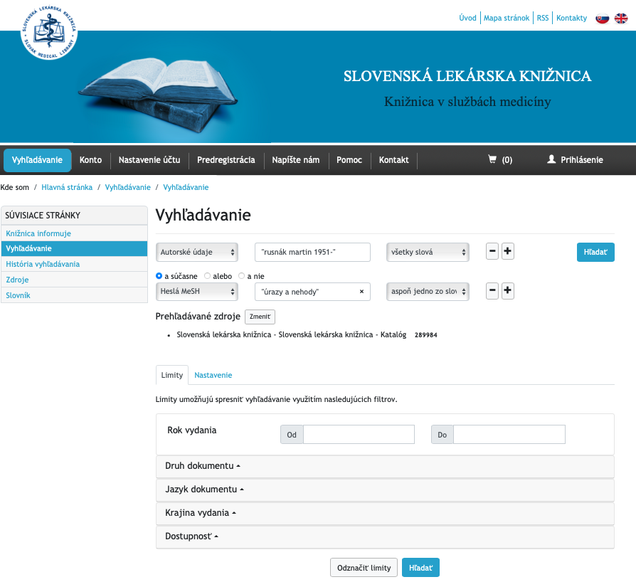
Bibliographia medica Slovaca (BMS) https://arl4.library.sk/arl-sllk/sk/index/

Slide 22
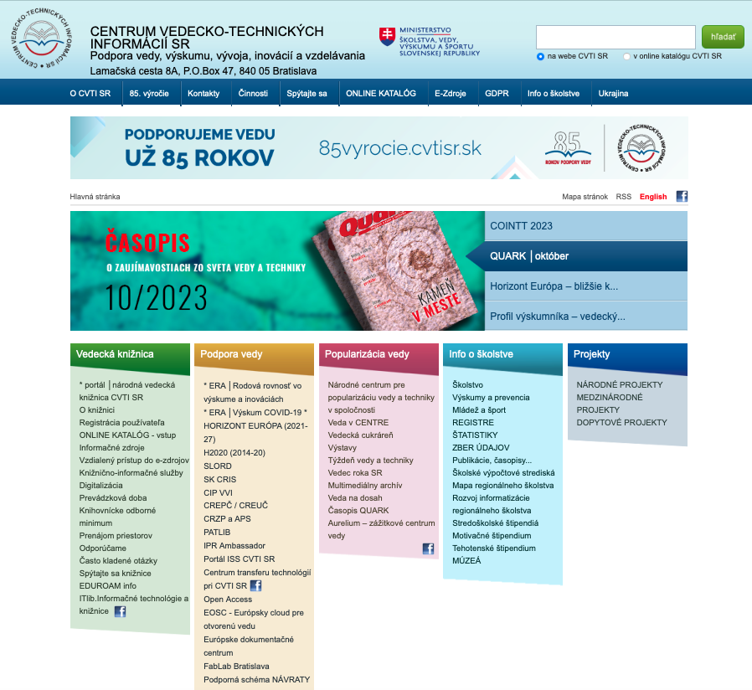
Centrum vedecko-technických informácií Slovenskej republiky (CVTI SR) https://www.cvtisr.sk/

Slide 23
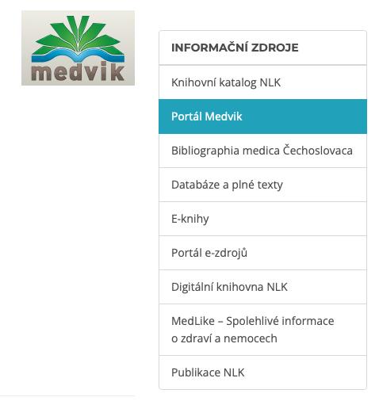
Česká republika
Národní lékařská knihovna (NLK) https://nlk.cz/
Portál Medvik https://nlk.cz/zdroje/medvik/

Slide 24
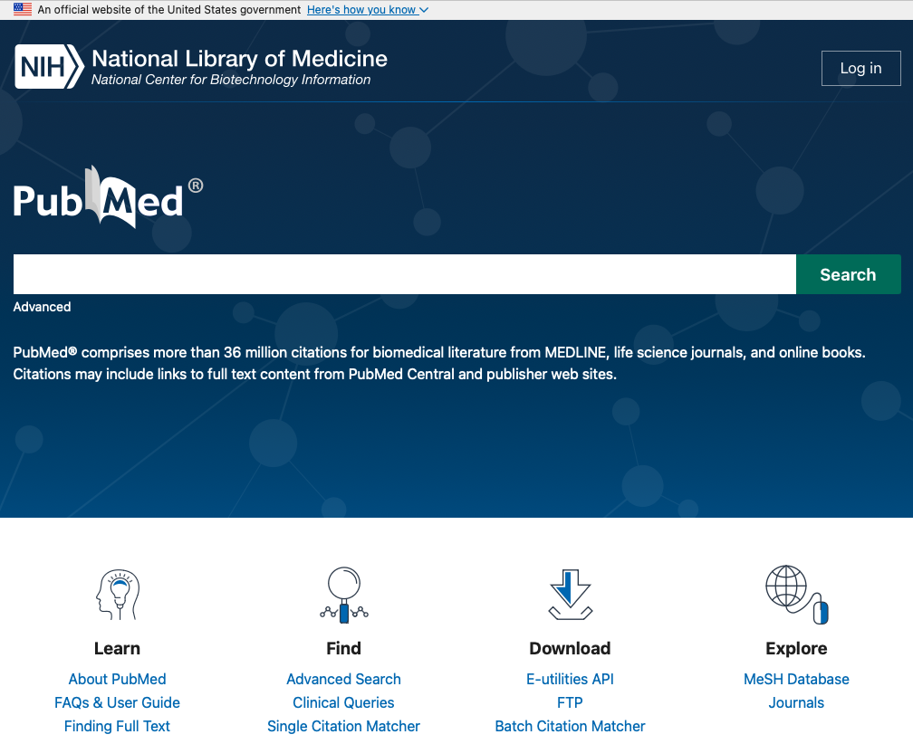
PUBMED https://pubmed.ncbi.nlm.nih.gov
Medzinárodná databáza, vyvinutá a spravovaná Národnou knižnicou medicíny v USA, pokrývajúca všetky témy v oblasti biomedicínskeho výskumu.
Obsahuje viac ako 35 miliónov citácií na biomedicínsku literatúru z MEDLINE, časopisov o živej prírode a online kníh.
Citácie môžu obsahovať odkazy na plný textový obsah z PubMed Central a webových stránok vydavateľov.
Prístup bezplatne.

Slide 25
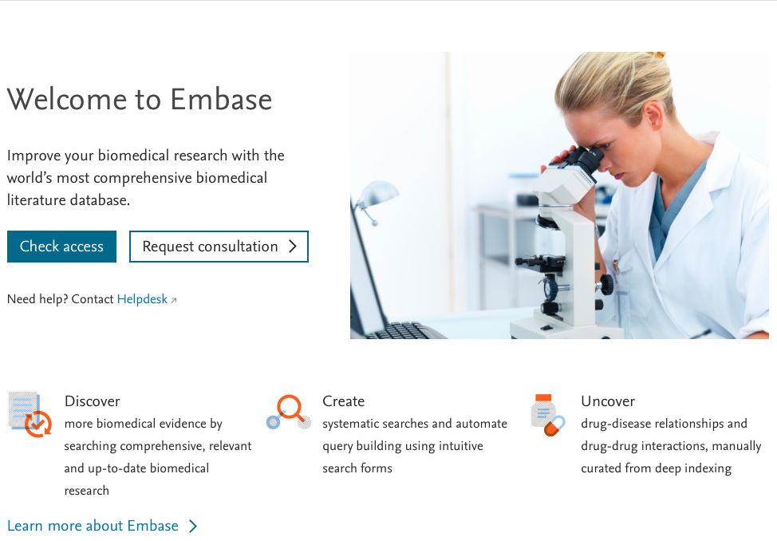
EMBASE https://www.embase.com/
Medzinárodná databáza spravovaná holandskou vydavateľskou spoločnosťou Elsevier.
Zahŕňa viac európskych časopisov ako PubMed, ale v mnohých iných aspektoch je s ním porovnateľný.
Embase vyžaduje na prístup licenciu.

Slide 26
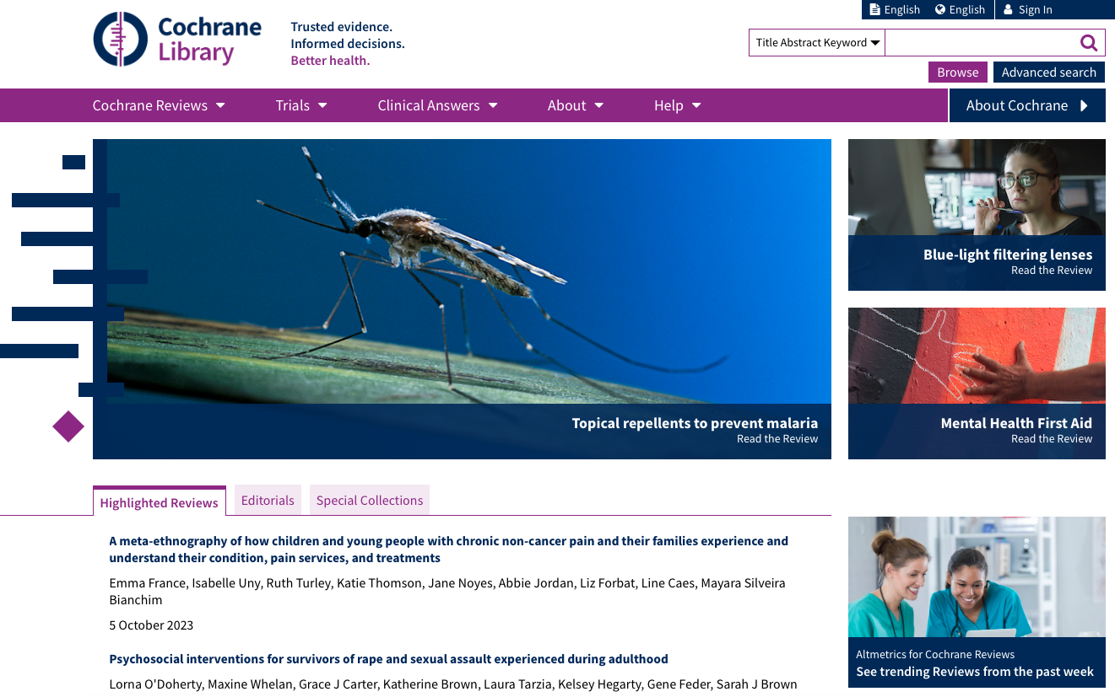
Cochrane Library https://www.cochranelibrary.com
Je zbierkou niekoľkých individuálnych databáz, z ktorých najdôležitejšie sú
The Cochrane Database of Systematic Reviews (CDSR) a
The Cochrane Central Register of Controlled Trials (CENTRAL).
Knižnica Cochrane Library vyžaduje licenciu na prístup.

Slide 27
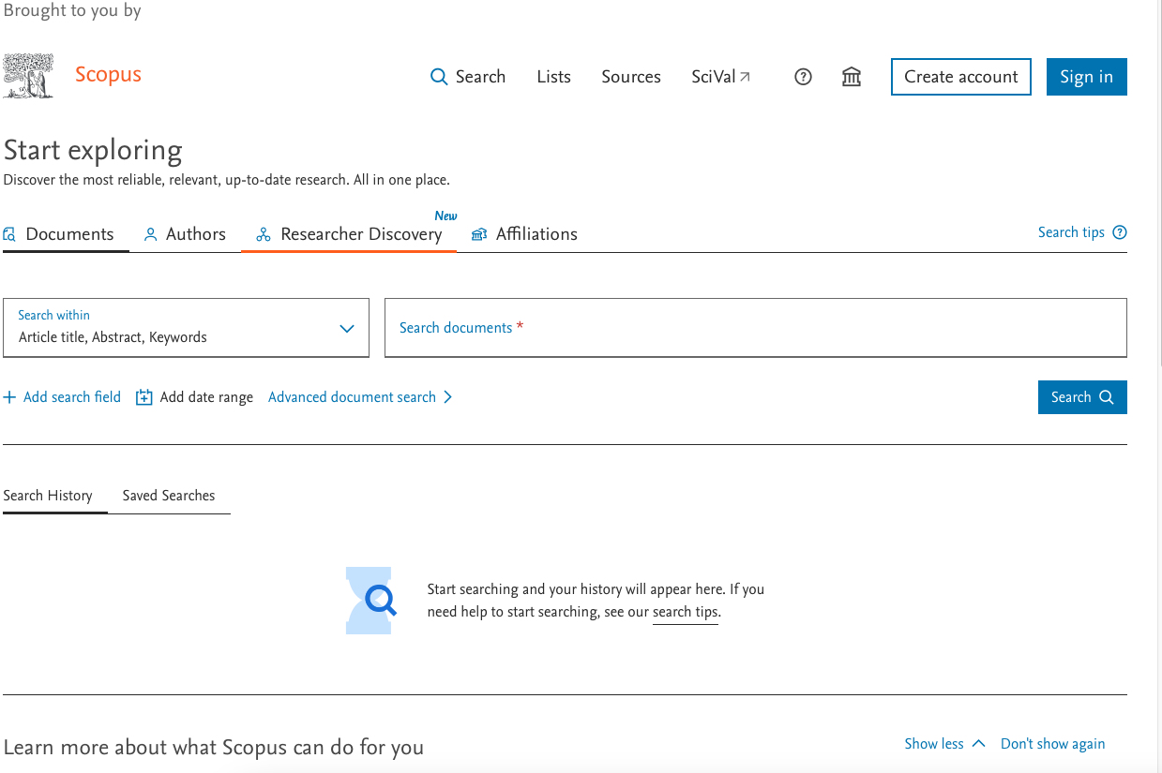
SCOPUS https://www.scopus.com/
Veľká databáza pokrývajúca všetky oblasti výskumu, hoci zdravotníctvo a prírodné vedy sú zastúpené lepšie ako spoločenské a humanitné vedy.
Pokrýva aj viaceré slovenské a české časopisy.
Scopus indexuje citačné údaje, a preto sa dá použiť na vyhľadávanie citácií.
Vyhľadávanie v Scopus vyžaduje licenciu, dostupná cez SLK aj CVTI SR.

Slide 28
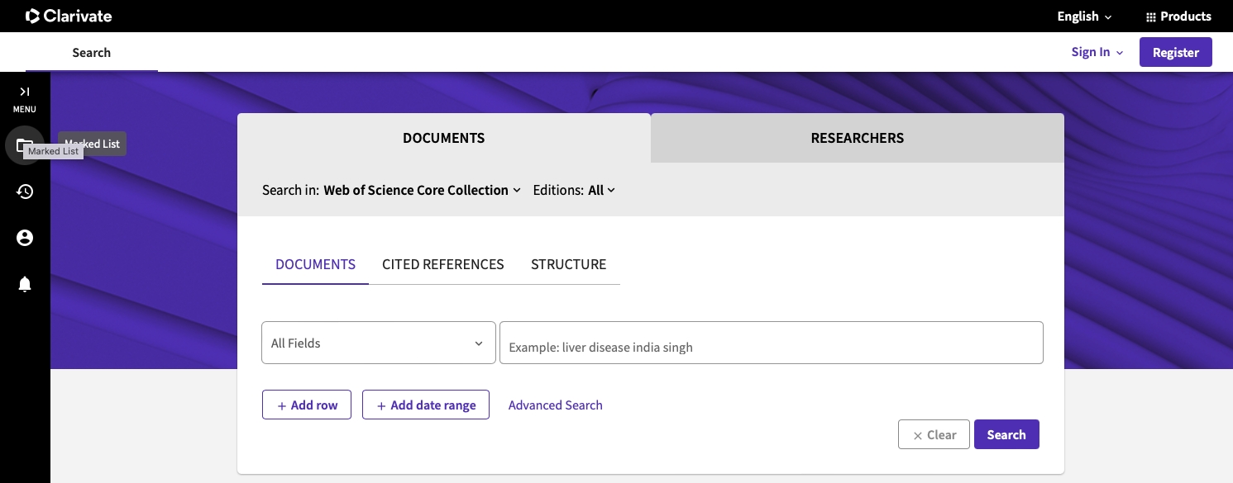
Web of Science https://clarivate.com/products/scientific-and-academic-research/research-discovery-and-workflow-solutions/webofscience-platform/
Veľká databáza pokrývajúca rovnaké oblasti výskumu ako Scopus.
Rovnako ako Scopus, aj Web of Science je citačná databáza.
Web of Science vyžaduje na prístup licenciu, dostupná prostredníctvom CVTI SR.

Slide 29
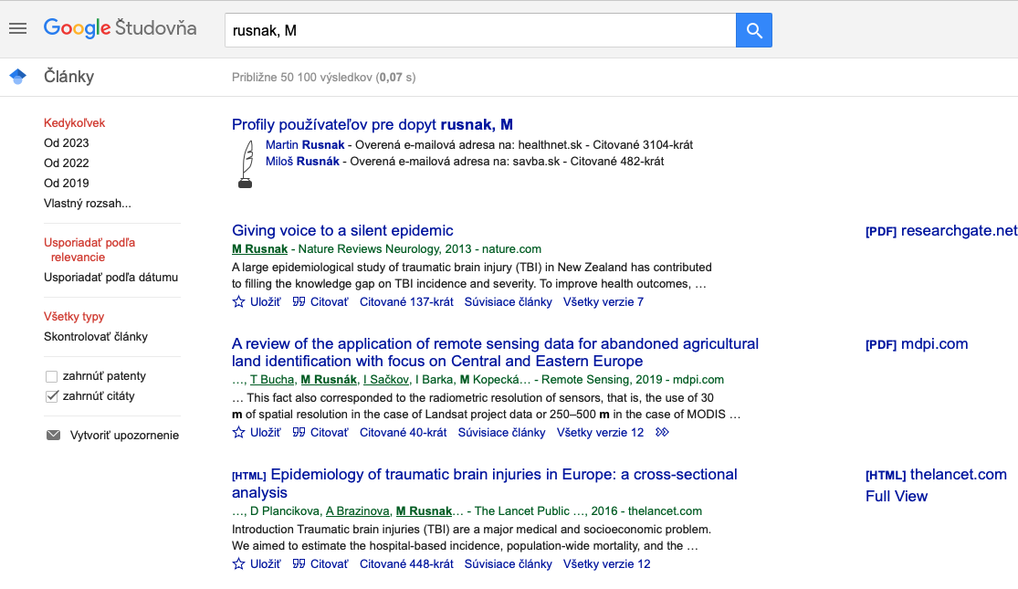
Google študovňa https://scholar.google.sk
Prístup zdarma
Ponúka linky na dokumenty

Slide 30
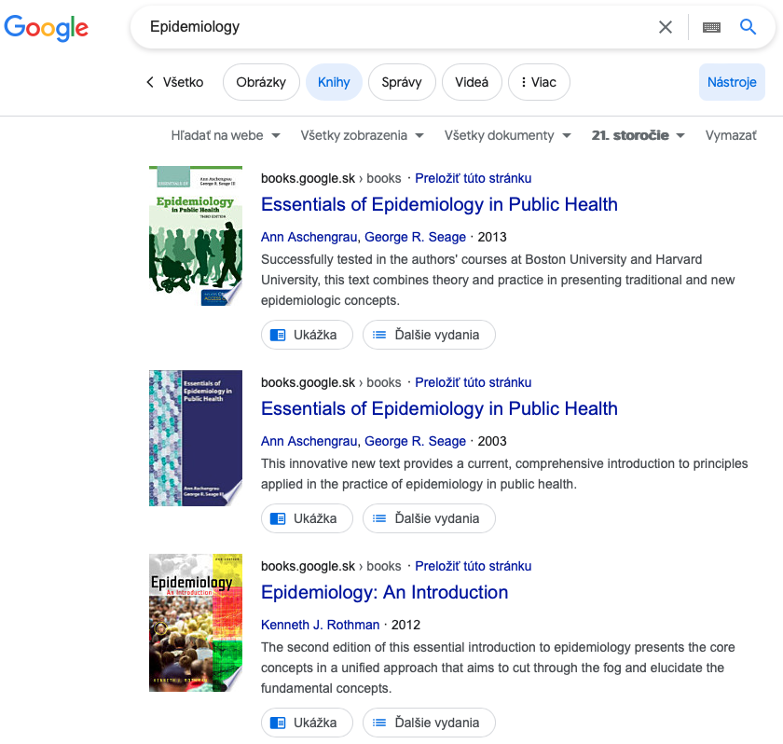
Google knihy https://books.google.com
Prístup zdarma

Slide 31
Sivá literatúra
Northen Light patrí medzi bibliografické databázy, ktoré poskytujú prístup k viac ako 1,5 milióna abstraktov a posterov z konferencií od roku 2010. Prístup je platený cez OVID (https://ospguides.ovid.com/OSPguides/dscvdb.htm#top )
OAIster poskytuje on-line prístup k viac ako 50 miliónom on-line zdrojov s voľným prístupom (open access). Poskytuje digitalizované knihy a články, audio súbory, obrázky, filmy a súbory údajov. Okrem toho obsahuje diplomové práce, technické a výskumné správy a zbierky obrázkov. Je voľne dostupná https://oaister.on.worldcat.org/discovery
OPENGREY.EU poskytuje prehľad informácií o sivej literatúre v Európe. Umožňuje otvorený prístup k 700 000 bibliografickým odkazom na sivú literatúru z Európy. Medzi dokumentami sú technické alebo výskumné správy, doktorandské dizertačné práce, niektoré konferenčné príspevky, niektoré oficiálne publikácie a iné typy sivej literatúry. Prístup je otvorený prostredníctvom databázy DANS EASY Archive https://easy.dans.knaw.nl/ui/datasets/id/easy-dataset:200362/tab/2

Slide 32
Kritériá zaradenia a vylúčenia
Ich presná definícia umožňuje špecifikovať ciele projektu a zároveň ďalej zúžiť rozsah hľadania.
Môžu sa týkať každej oblasti PICO, napríklad populácie, intervencie, či výsledku štúdie.
Vzhľadom na ekonomické, politické, kultúrne a iné faktory môžeme obmedziť krajiny pôvodu štúdie.
Iné štúdie môžu uviesť, že budú zahrnuté iba kvalitatívne štúdie.
Charakter zamýšľanej práce môže vyžadovať sústredenie sa na výhradne komunitné projekty, alebo naopak, iba na klinické štúdie. Podobne sa môžeme sústrediť výhradne na kvalitatívne alebo kvantitatívne štúdie.
Dátum zverejnenia výsledkov štúdie býva častým kritériom, zvykom je sústrediť sa na čo najnovšie poznatky a obmedziť vyhľadávanie na posledných 5 rokov.

Slide 33
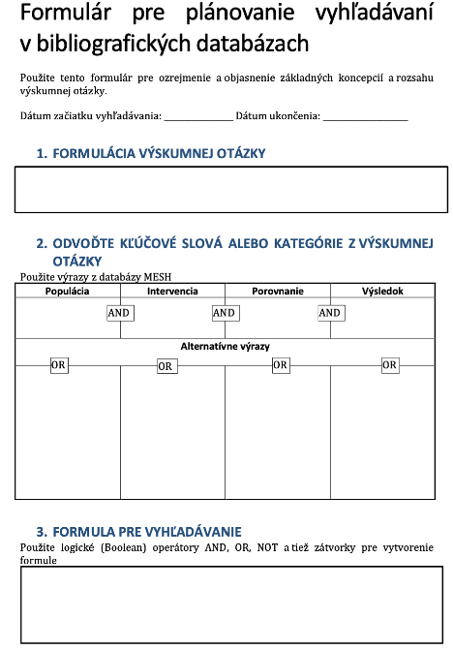
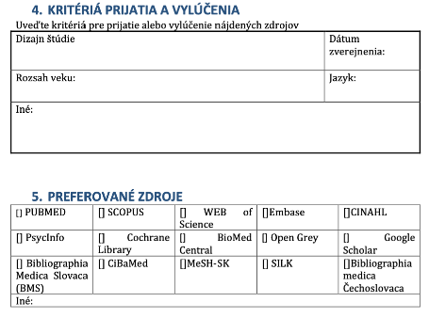
Formulár vyhľadávania

Slide 34
Zdroje plných textov článkov
Otvorený prístup (OA) znamená bezplatný, neobmedzený on-line prístup k výstupom výskumu, ako sú články v časopisoch a knihy.
Nelegálne zdroje:
SCI-HUB patrí medzi najznámejšie, ponúka množstvo článkov z odborných časopisov.
LIBGEN, OCEANOFPDF zas sprostredkúva kópie kníh v elektronickej forme.
Vzhľadom na rozpor v legálnosti poskytovania uvedených služieb upozorňujeme na dodržiavanie autorských práv.

Slide 35
Výber výsledkov zo systematického prehľadu a kritické hodnotenie dôkazov
Kritické hodnotenie: Ako posúdiť dôveryhodnosť a kvalitu zdrojov.
Impaktný faktor a citačný index: Význam v kontexte verejného zdravotníctva.
Relevance a použiteľnosť: Ako určiť, či je zdroj vhodný pre diplomovú prácu.

Slide 36
Kritické hodnotenie
Proces starostlivého a systematického hodnotenia kvality literatúry, v ktorom sa posúdi jej dôveryhodnosť a hodnota v konkrétnom kontexte (Burls 2009).
Je dôležité zvážiť ako bol výskum vykonaný a tiež posúdiť silné a slabé stránky iných dôkazov.
Začlenenie zle navrhnutých štúdií alebo prisúdenie rovnakej váhy slabšej štúdii ako tej silnejšej, môže byť zavádzajúce a môže ovplyvniť výsledky rozhodovania o výbere.

Slide 37
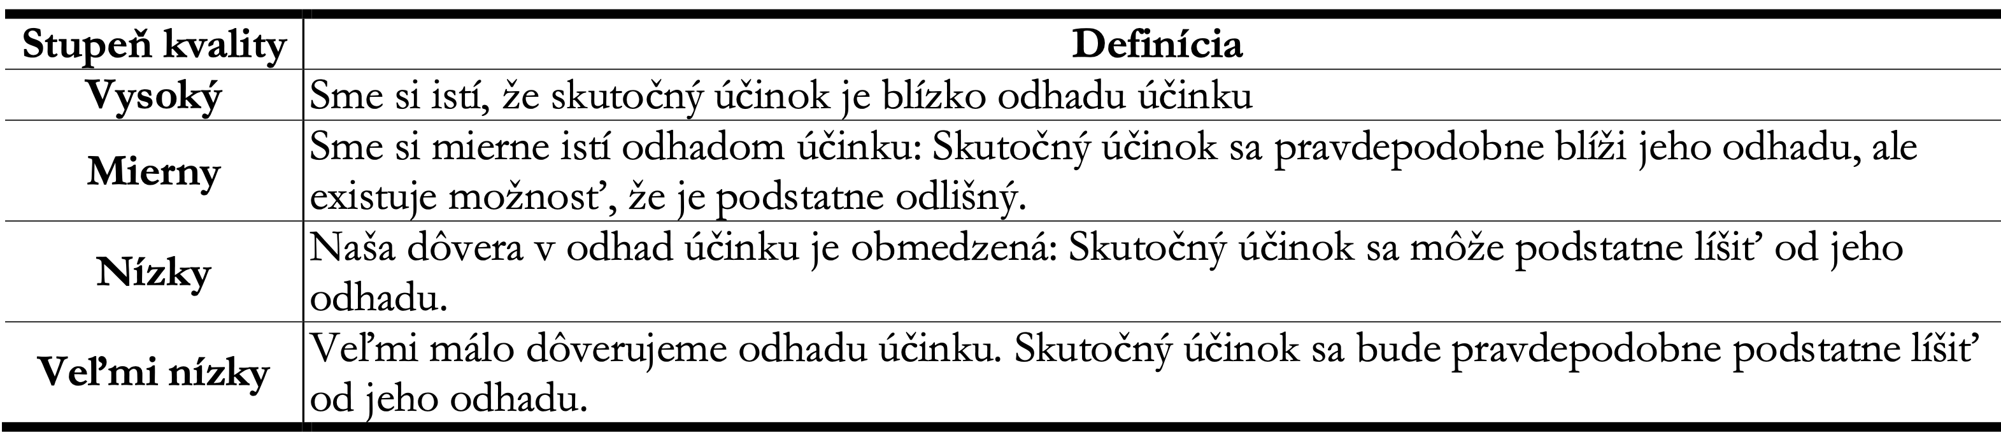
Hodnotenie kvality na základe GRADE
Schünemann H et al. (2013) GRADE handbook for grading quality of evidence and strength of recommendations. The GRADE Working Group. Available at: http://www.guidelinedevelopment.org/handbook.

Slide 38
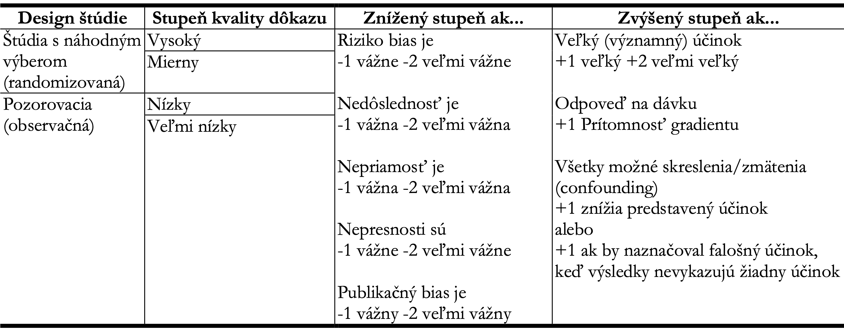
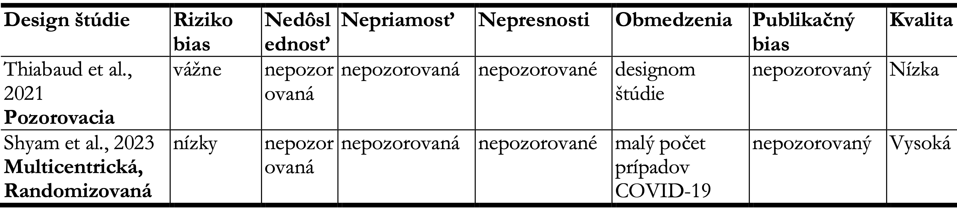
Hodnotenie na základe GRADE - príklady

Slide 39
Citovanie a etika v spracovaní zdrojov
Normy citovania (APA, Vancouver, atď.): Ktoré normy sú vhodné pre oblasť verejného zdravotníctva.
Plagiátorstvo a jeho prevencia: Čo predstavuje plagiát a ako sa mu vyhnúť (kontrola cez Turnitin a podobné nástroje).
Parafrázovanie a citovanie: Správne spôsoby spracovania cudzích myšlienok.

Slide 40
Plagiátorstvo v akademickej sfére
podľa: Černikovský, P. 2020. Jak se vyhnout plagiátorství. Příručka pro studenty
In: Univerzita Karlova, Nakladatelství Karolinum. ISBN 978-80-246-4790-6; Dostupné z: https://webmail.tvu.sk/service/home/~/jak%20-%20predchazet%20%20plagiarismu%20-%20studenti.pdf?auth=co&loc=sk&id=5073&part=2.2
prof. MUDr. Martin Rusnák, CSc.
Prof. Marek Majdan, MSc., PhD.
Mgr. Adriana Lutišanová

Slide 41
Ciele
Zoznámiť sa s legislatívou vo vzťahu k autorskému právu
Vysvetliť základné pojmy vo vzťahu k plagiátorstvu
Objasniť druhy plagiátorstva
Zdôrazniť následky plagiátorstva
Zopakovať citovanie

Slide 42
Zákon č. 185/2015 Z. z. Autorský zákon
„(1) Autor je fyzická osoba, ktorá dielo vytvorila.
(2)Fyzická osoba, ktorej meno, priezvisko alebo meno a priezvisko⁹) (ďalej len „meno“) je uvedené na diele alebo vo vzťahu k dielu obvyklým spôsobom ako označenie autora, sa považuje za autora diela, ak nie je preukázaný opak. To platí aj vtedy, keď je dielo označené pseudonymom, ak nie sú nijaké pochybnosti o totožnosti autora.“ (Zákon č. 185/2015 Z. z., § 13, ods. 1, 2)
„(1) Predmetom autorského práva je dielo z oblasti literatúry, umenia alebo vedy, ktoré je jedinečným výsledkom tvorivej duševnej činnosti autora vnímateľným zmyslami, bez ohľadu na jeho podobu, obsah, kvalitu, účel, formu jeho vyjadrenia alebo mieru jeho dokončenia.
(2) Dielom je literárne dielo, slovesné dielo, divadelné dielo, hudobné dielo, audiovizuálne dielo, dielo výtvarného umenia, architektonické dielo, dielo úžitkového umenia, kartografické dielo¹) alebo iný druh umeleckého diela alebo vedeckého diela, ak spĺňa podmienky podľa odseku 1. „ (Zákon č. 185/2015 Z. z., § 3, ods. 1, 2)

Slide 43
Zákon č. 185/2015 Z. z. Autorský zákon
„Za predmet autorského práva sa nepovažuje
myšlienka, spôsob, systém, metóda, koncept, princíp, objav alebo informácia, ktorá bola vyjadrená, opísaná, vysvetlená, znázornená alebo zahrnutá do diela,
text právneho predpisu, úradné rozhodnutie alebo súdne rozhodnutie, technická norma,²) ako aj spolu s nimi vytvorená prípravná dokumentácia a ich preklad, bez ohľadu na to, či spĺňajú podmienky podľa § 3 ods. 1,
územnoplánovacia dokumentácia,³) bez ohľadu na to, či spĺňa podmienky podľa § 3 ods. 1,
štátny symbol, symbol obce, symbol samosprávneho kraja; to neplatí, ak ide o dielo, ktoré je podkladom na vytvorenie symbolu,
prejav prednesený pri prerokúvaní vecí verejných, bez ohľadu na to, či spĺňa podmienky podľa § 3 ods. 1,
denná správa; dennou správou je informácia o udalosti alebo skutočnosti, pričom za dennú správu sa nepovažuje dielo, ktoré o dennej správe informuje alebo v ktorom je denná správa zahrnutá,
dielo tradičnej ľudovej kultúry,
výsledok výkonu činnosti znalca, tlmočníka alebo prekladateľa podľa osobitného predpisu.⁴)“ (Zákon č. 185/2015 Z. z., § 5)

Slide 44

Plagiátorstvo
je využitie (myšlienok, obsahu alebo štruktúry) iného diela bez riadneho uvedenia odkazu na zdroj na získanie určitej výhody tam, kde sa očakáva pôvodné dielo.

Slide 45
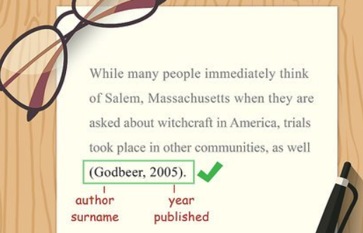
Tri O proti plagiátorstvu
Odlíšiť prevzaté myšlienky od vlastných
Odkázať na pôvodný zdroj
Označiť pôvodný zdroj tak, aby sa dal dohľadať

Slide 46
Druhy plagiátorstva
Doslovné plagiátorstvo – najzávažnejšia forma, skopírovanie texte a vydávať o za svoj; Za plagiát sa považuje aj situácia, keď odkaz síce v texte je, ale nie je jasné, čo je naše a čo máme odinakiaľ.
Tip: Odkaz na zdroj dávajte naozaj všade. Aj kebyto bol len kúsok vety.
Mozaikové plagiátorstvo – skladanie krátkych úsekov textu z rôznych zdrojov, pričom neuvedieme odkaz pri každej prevzatej časti
Tip: Odkaz na zdroj dávajte naozaj všade. Aj keby to bol len kúsok vety.
Parafráza alebo preklad bez uvedenia zdroja - aj keď parafrázujeme, alebo prekladáme z iného jazyka, myšlienky nie sú naše, a preto na ňu musíme odkázať.
Tip: Aj keď programy na odhaľovanie plagiátorstva nič neodhalili, pamätajme, že sme využili myšlienku iného diela.
Autoplagiátorstvo – keď znovu použijeme vlastnú prácu, ktorú sme už publikovali alebo ju odovzdali v rámci iného predmetu, a neodkážeme na ňu, ide o autoplagiátorstvo.
Tip: Aj svoje vlastné dielo samozrejme môžete využiť, ale musíte uviesť, že je text už publikovaný alebo odovzdaný inde. A samozrejme na neho odkázať. Dobré je všetko pre istotu vopred prebrať s vedúcim práce.

Slide 47
Druhy plagiátorstva
Nesprávne citovanie a odkazovanie na zdroj – neúmyselne, keď zabudneme pridať odkaz na zdroj alebo nám vypadnú úvodzovky.
Tip: Pre istotu všetky odkazy na zdroje aj zoznam literatúry pred odovzdaním znovu skontrolujte a citujte podľa citačnej normy.
Nepridelené cudzie prispenia - kolektívne práce a spoluautorstvo, ak nie sú povolené. Pokiaľ na diele nepracujeme sami, je samozrejme potrebné to uviesť. A tiež musíme jasne odlíšiť, čo je výsledkom tímovej práce, prínosom ostatných autorov a čo je len naša prispenia.
Tip: Pri skupinových projektov to môžeme robiť ako v odborných časopisoch. Tam je vždy jasne uvedené, kto čím prispel. Teda kto priniesol hlavnú myšlienku, kto robil literárne rešerš, kto spracovával dáta, kto spísal text článku.
Contract cheating alebo ghostwriting (napísané na zákazku) - Študent si nechá, často za peniaze, vypracovať prácu niekým, kto súhlasí, že nebude uvedený ako autor. Študent, ktorý sa pod také dielo podpíše, sa stáva Plagiátor.
Tip: Contract cheating je forma plagiátorstvo, ktorá síce neporušuje autorský zákon, ale dobré mravy a akademickú etiku. Podľa vysokoškolského zákona tu hrozí vylúčenie zo štúdia alebo odobratie titulu.

Slide 48

Ako je to s Wikipediou
Nezáleží na tom či je dielo, z ktorého vychádzame verejne dostupné, či máme súhlas s použitím alebo či má potrebné licenciu Creative Commons. Je to skrátka cudzie dielo, a pokiaľ ho využijeme, musíme naň odkázať.
Častým omylom je, že nemusíme uvádzať odkaz na Wikipédii, pretože jej obsah je verejným vlastníctvom.
Pozor! Je to dielo niekoho iného, takže odkaz potrebuje. Zároveň by sme mali prednostne uvádzať primárnej diela, ktoré majú svojho autora, čo Wikipédie väčšinou nie je.

Slide 49
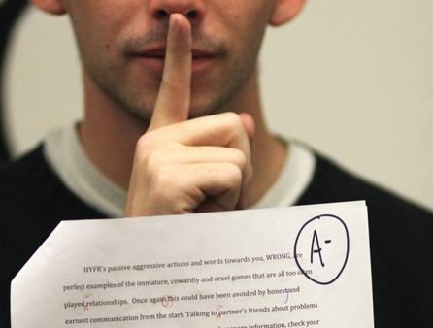
Príklady známych plagiátov
KAR [pseud.]. Stejný úvod i závěr. Bakalářská a diplomová práce exministra Krčála se v některých pasážích neliší. In: Česká televize [online]. Aktualizováno 20. 7. 2018 [cit. 2020-05-11]. Dostupné z: https://ct24.ceskatelevize.cz/domaci/2542900-ct-byvaly- ministr-petr-krcal-opsal-i-cast-svediplomove-prace
KAR [pseud.]. „Opsaných je 40 stran z 65, včetně úvodu,“ říká expert. Podívejte se na bakalářskou práci ministra Krčála. In: Česká televize [online]. 17. 7. 2018 [cit. 2020- 05-11]. Dostupné z: https://ct24.ceskatelevize.cz/domaci/2539924-opsanych-je-40- stran-z-65-vcetne-uvodu-rika-expert-podivejte-se-na-bakalarskou-praci
Kommission „Selbstkontrolle in der Wissenschaft“ der Universität Bayreuth: Bericht an die Hochschulleitung der Universität Bayreuth aus Anlass der Untersuchung des Verdachts wissenschaftlichen Fehlverhaltens von Herrn Karl-Theodor Freiherr zu Guttenberg [online]. Bayreuth, 5. 5. 2011 [cit. 2020-09-23]. Dostupné z: https://www. uni-bayreuth.de/de/universitaet/presse/archiv/2011/Bericht_der_Kommission_m__ Anlagen_10_5_2011_.pdf
PREUß, Roland a Tanjev SCHULTZ. Guttenberg soll bei Doktorarbeit abgeschrieben haben. Süddeutsche Zeitung [online]. 16. 2. 2011 [cit. 2020- 05-11]. Dostupné z: https://www.sueddeutsche.de/politik/plagiatsvorwurf- gegen-verteidigungsministerguttenberg-soll-bei-doktorarbeit-abgeschrieben- haben-1.1060774
TRONÍČEK, Jakub a Markéta CHALOUPSKÁ. Nastupující šéfka justice Taťána Malá podle expertů opisovala v diplomové práci. In: IRozhlas.cz [online]. 28. 6. 2018 [cit. 2020-05-11]. Dostupné z: https://www.irozhlas.cz/zpravy-domov/tatana-mala- diplomova-prace-plagiatorstvi_1806281500_ace
Uni Bayreuth entzieht Guttenberg den Doktortitel. Spiegel Politik [online]. 23. 2. 2011 [cit. 2020-11-10]. Dostupné z: https://www.spiegel.de/politik/deutschland/ plagiats-affaere-uni-bayreuth-entzieht-guttenberg-den-doktortitel-a-747358.html

Slide 50
Zákon č. 131/2002 Z. z., § 62a
Záverečná práca nesmie neoprávnene zasiahnuť do práv alebo právom chránených záujmov tretích osôb, najmä nesmie porušovať práva duševného vlastníctva tretej osoby alebo neoprávnene nakladať s utajovanými skutočnosťami alebo osobnými údajmi, dôvernými informáciami či obchodným tajomstvo tretej osoby.

Slide 51
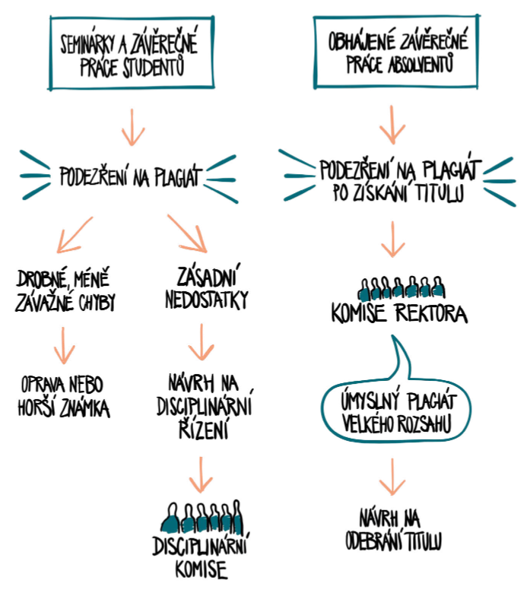
Následky plagiátorstva

Slide 52
Disciplinárny priestupok
Disciplinárny priestupok je zavinené porušenie právnych predpisov alebo vnútorných predpisov vysokej školy alebo jej súčastí, alebo verejného poriadku.
Konanie o disciplinárnom priestupku pred disciplinárnou komisiou vysokej školy (fakulty) je ústne za prítomnosti študenta; ak sa študent nedostaví bez riadneho ospravedlnenia, možno konať aj bez jeho prítomnosti.
Rozhodnutie o uložení disciplinárneho opatrenia musí byť písomné, musí obsahovať výrok, odôvodnenie a poučenie o možnosti podať žiadosť o jeho preskúmanie; študentovi musí byť doručené do vlastných rúk. Žiadosť sa podáva orgánu, ktorý rozhodnutie vydal, do ôsmich dní odo dňa jeho doručenia. Ak je týmto orgánom dekan, môže sám žiadosti vyhovieť a rozhodnutie zmeniť alebo zrušiť. Ak žiadosti nevyhovie, postúpi ju rektorovi. Rektor rozhodnutie dekana preskúma a ak je v rozpore so zákonom, vnútorným predpisom verejnej vysokej školy alebo jej súčastí, rozhodnutie zmení alebo zruší, inak žiadosť zamietne a rozhodnutie potvrdí. Rektor musí vydať rozhodnutie najneskôr do 30 dní od doručenia žiadosti o preskúmanie rozhodnutia dekana.“ (Zákon č. 131/2002 Z. z., § 72)

Slide 53
Plagiát ako trestný čin
Na Slovensku funguje Centrálny register záverečných prác od roku 2009, ktoré má na starosti Ministerstvo školstva podľa novely zákona 496/2009 Z. z., ktorým sa mení a dopĺňa zákon č. 131/2002 Z. z. o vysokých školách a o zmene a doplnení niektorých zákonov v znení neskorších predpisov.
(1) Kto uvedie do obehu tovar alebo poskytne služby neoprávnene označené označením zhodným alebo zameniteľnými s ochrannou známkou, ku ktorej právo používať ju patrí inému, potrestá sa odňatím slobody až na tri roky.
(2) Rovnako ako v odseku 1 sa potrestá, kto na dosiahnutie hospodárskeho prospechu
a) uvedie do obehu tovar neoprávnene označený označením zhodným alebo zameniteľným so zapísaným označením pôvodu výrobku a zemepisným označením výrobku, ku ktorému právo používať ho patrí inému, alebo
b) neoprávnene použije označenie zhodné alebo zameniteľné s obchodným menom alebo názvom právnickej osoby alebo fyzickej osoby.“(Zákon č. 300/2005 Z. z., § 281)

Slide 54
Čo nie je plagiátorstvo
Všeobecne známe informácie - môžeme uvádzať bez odkazu na zdroj. Malo by sa nimi šetriť, pretože nezvyšujú informačnú hodnotu nášho diela. A tiež preto, že je úplná väčšina predpokladaných čitateľov našej práce pozná. Hodia sa v úvode, v diskusii alebo v závere, aby sme nimi uviedli iné myšlienky, či už naše, alebo prevzaté.
Proofreading, korektúry textu, preklad - korektúry alebo typografické úpravy. U preloženého textu sa hodí uviesť prekladateľa, ale autor zostáva samozrejme stále rovnaký. Tých, ktorí nám s dielom pomáhali, sa patrí uviesť napríklad v poďakovanie.

Slide 55
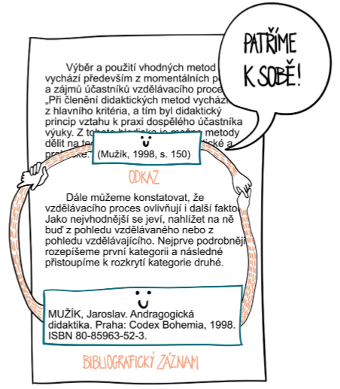
Citovanie

Slide 56
Citačné štýly
Zdrojom informácií nemusí byť len text, ale aj ústne oznámenie, teda rozhovor, video, obrázok, graf, tabuľka. To všetko musíme označiť ako citáciu.
APA štýl (American Psychological Association) :: Pre humanitné a spoločenské vedy - http://www.apastyle.org/
MLA štýl (Modern Language Association) :: Používaný najmä v humanitných vedách https://www.mla.org/MLA-Style
National Library of Medicine (NLM) :: Citovanie v oblasti medicíny https://www.nlm.nih.gov/pubs/formats/recommendedformats.html
STN ISO 690 :: najrozšírenejší www.citace.com/CSN-ISO-690
Citačný manažér, ktorý vie normu ISO 690, je voľne dostupný na www.citace.com

Slide 57
Pozor na bodku
Priama citácie označené úvodzovkami
Výber vhodných metód vychádza z momentálnych potrieb a záujmov účastníkov vzdelávacieho procesu. "Pri členenie didaktických metód vychádzame z hlavného kritéria, a tým bol didaktický princíp vzťahu k praxi dospelého účastníka výučby. Z tohto hľadiska je možné metódy deliť na teoretické, teoreticko-praktické a praktické. "(Mužík, 1998, s. 150)
Parafráza jednej vety, v ktorej je odkaz uvedený
Výučbové metódy môžeme členiť podľa rôznych aspektov. V závislosti na vzťahu k praxi dospelého účastníka výučby môžeme deliť metódy na teoretické, teoreticko-praktické a praktické (Mužík, 2010).
Parafrázujúc celého odseku
Workshop môžeme charakterizovať ako didaktickú metódu, ktorá nadväzuje na inú vzdelávaciu aktivitu, napr. prednášku. Účastníci sa venujú konkrétnej zvolenej problematike, ktorej výstup či riešenie bude aj naďalej pôsobiť po skončení workshopu. (Mužík, 2010)
Parafráza, v ktorej je autor spomína v texte
Mužík (2010) charakterizuje workshop ako didaktickú metódu, ktorá nadväzuje na inú vzdelávaciu aktivitu, ako je napríklad prednáška, pri ktorej sa účastníci v uzavretom kruhu venujú konkrétnej zvolenej problematike, ktorej výstup či riešenie bude aj naďalej pôsobiť po ukončení tohto stretnutia. S touto charakteristikou workshopu súhlasím.
Odkaz v zátvorke u parafrázy jednej vety je pred interpunkčnom znamienkom. Odkaz u parafráza celého bodu je až za interpunkčným znamienkom.

Slide 58
Súhrn
Všetkým uvedeným trestom sa môžeme jednoducho vyhnúť tak, že budeme vedieť, čo plagiátorstvo je a ako sa ho nedopustiť. Teda poznať pravidlá správneho citovania. A samozrejme tým, že budeme študovať poctivo.
Plagiátorstvo u akademikov: https://webmail.tvu.sk/service/home/~/jak-predchazet-plagiatorstvi-ve-studentskych-pracich-prirucka-pro-akademicke-pracovniky-22.pdf?auth=co&loc=sk&id=5073&part=2.4

Slide 59
Zhrnutie
Prešli sme väčšinu oblastí, ktoré sú potrebné pre úspešné vyhľadávanie.
Poukázali sme na spôsoby vyhľadávania, na zdroje, na konštrukciu otázky a jej previazanosť s výskumnou otázkou.
Popísané skutočnosti tvoria základ prípravy výskumu.

